Slide 1
당근 마켓 리뉴얼
홈페이지 리뉴얼 프로젝트
김샛별, 전미래, 정해주

Slide 2
CONTENTS
01
기획의도
02
개발환경
03
개발 일정
04
요구사항 정의서
05
UI 설계 및 구현
06
DB 설계 및 구현
07
주요 기술 상세서
08
개발자 테스트

Slide 3
기획의도
01
당근 마켓 선정 배경과 필요한 기능
선정배경
당근마켓에 필요한 기능

Slide 4
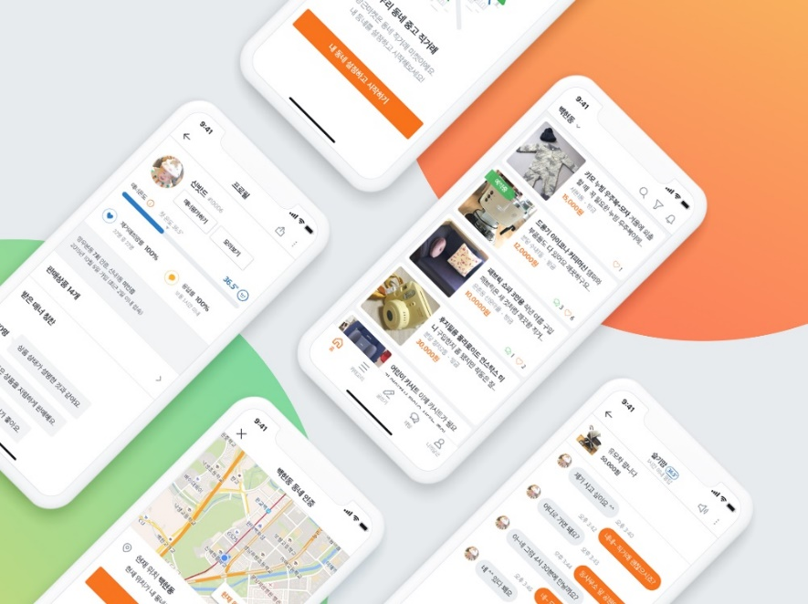
1. 선정 배경
1. 전체 쇼핑 앱 카테고리 2위
기존 플랫폼(중고나라)에 비해 인지도가 낮았으나 현재 1440만 명이 이용
2. 다양한 컨텐츠 제공
중고거래 컨텐츠 뿐만 아니라 지역 커뮤니티, 구인·구직, 클래스·모임 등 다양한 지역 기반 서비스 제공

Slide 5
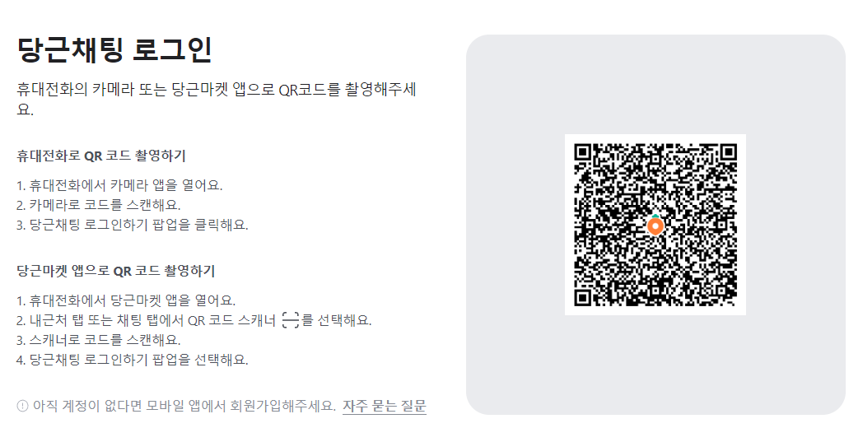
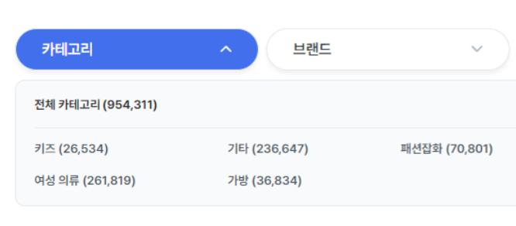
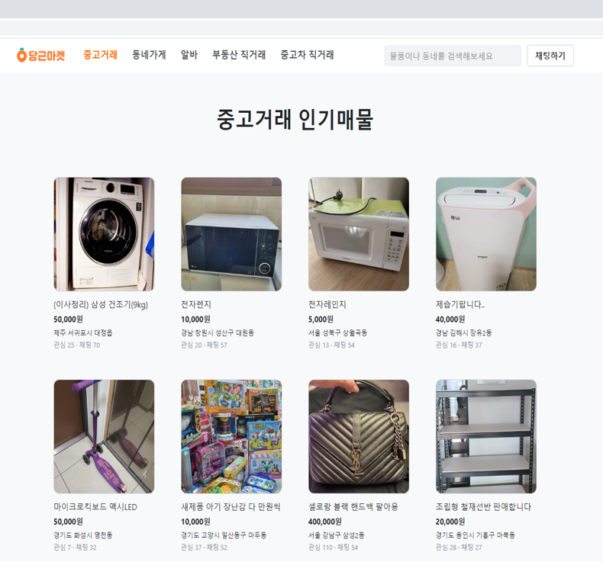
2. 당근 마켓에 필요한 기능
로그인 페이지
사용자의 개인용 관리 서비스 이용 불가
카테고리 기능
다양한 판매가 이뤄지는 사이트에서 세부 기능과 카테고리가 없음
페이지 구분
불분명한 페이지 구분으로
유저에게 혼란 야기

Slide 6
개발환경
02
개발환경

Slide 7
개발환경
개발 언어
JAVA (JDK 1.8), HTML, CSS, JavaScript, Jquery
서버
Apache Tomcat v9.0
프레임워크
Spring Framework 5.3.9
데이터베이스
Oracle 11g Express Edition
IDE
STS 3(Spring Tool Suite 3) ,Visual Studio, SQL Developer
형상관리 툴
GitHub

Slide 8
개발일정
03
개발일정

Slide 9
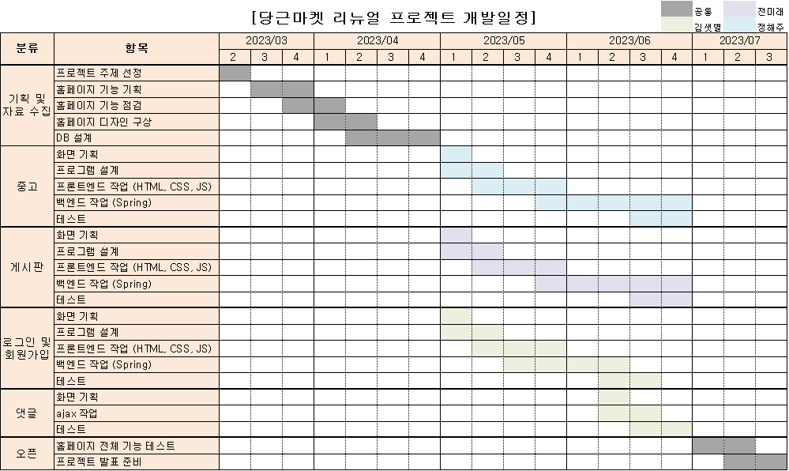
개발일정

Slide 10
요구사항 정의서
04
요구사항 정의서

Slide 11
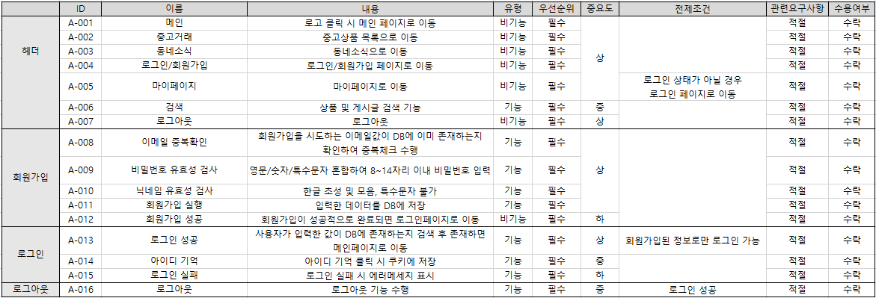
요구사항 정의서

Slide 12
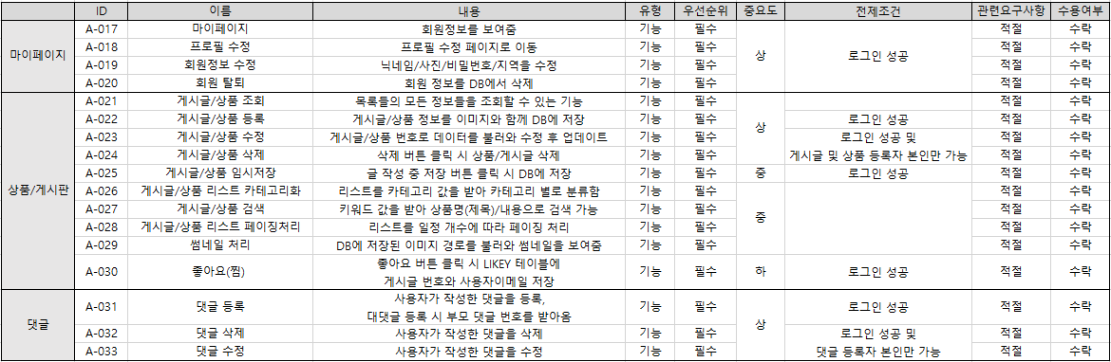
요구사항 정의서

Slide 13
UI 설계 및 구현
05
UI 설계 및 구현
회원가입
로그인
중고 & 게시판
댓글

Slide 14
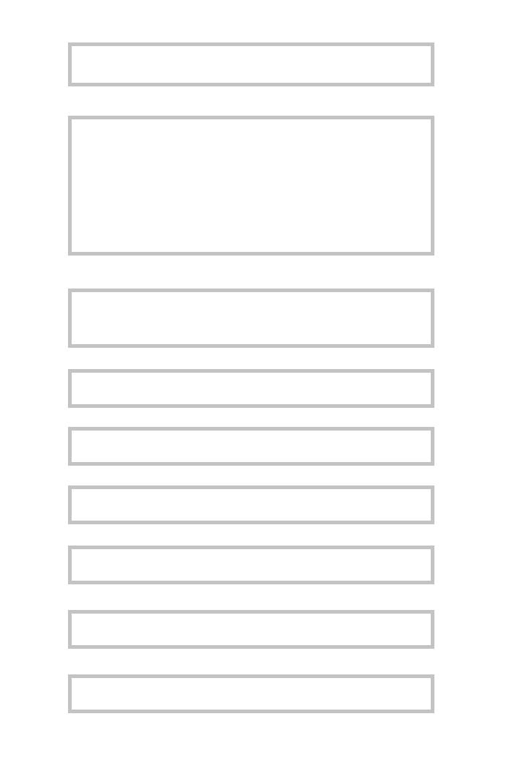
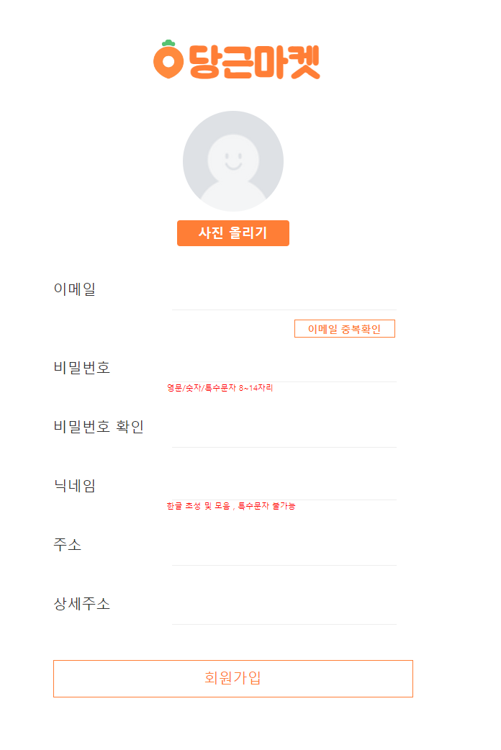
회원가입 구조
회원가입 페이지의 가입하기 버튼 클릭
Sign Up
views/join.jsp

Slide 15
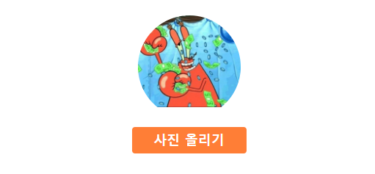
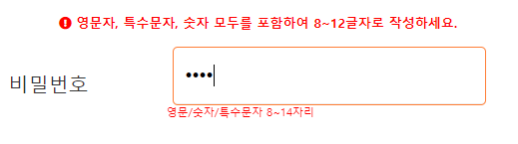
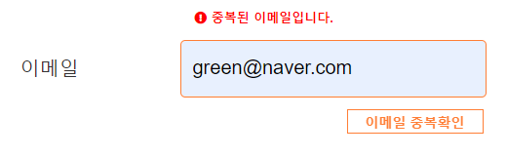
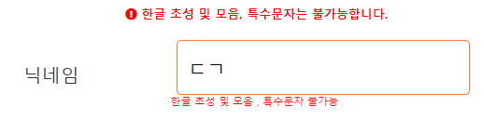
회원가입 기술 상세
프로필 이미지 파일 등록
정규 표현식으로 특정 형태에 적합한지 검사
DB에 등록된 데이터 확인

Slide 16
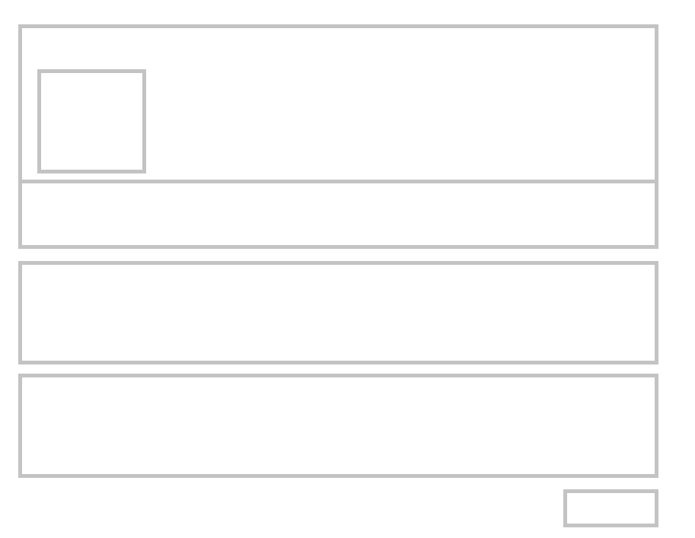
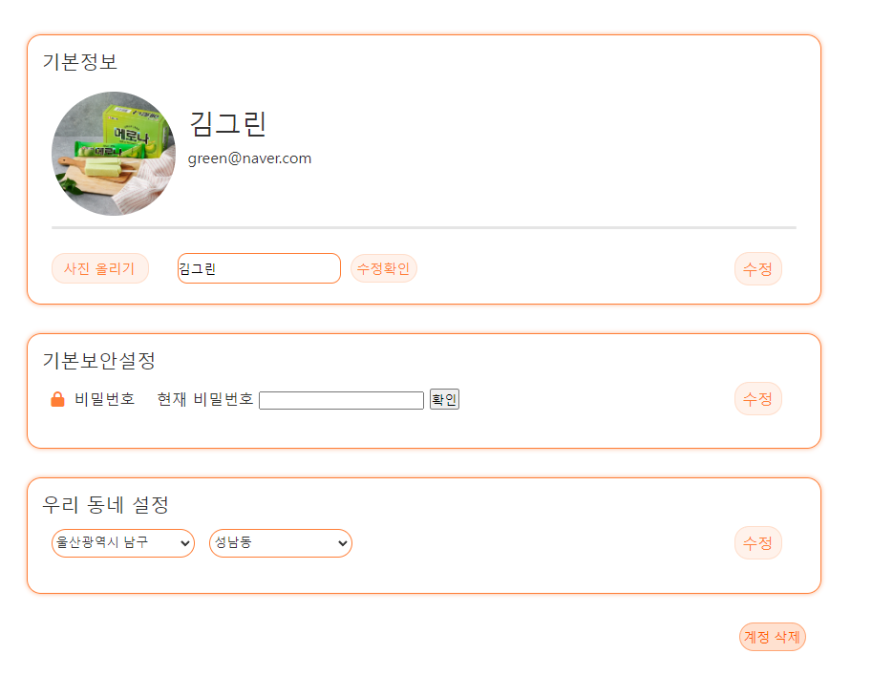
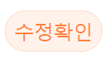
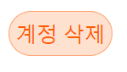
회원가입 수정 & 삭제 흐름도
계정 수정하기
가입 계정 삭제하기
myProfile
myProfile.jsp

Slide 17
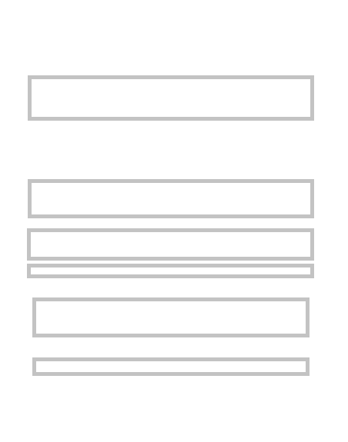
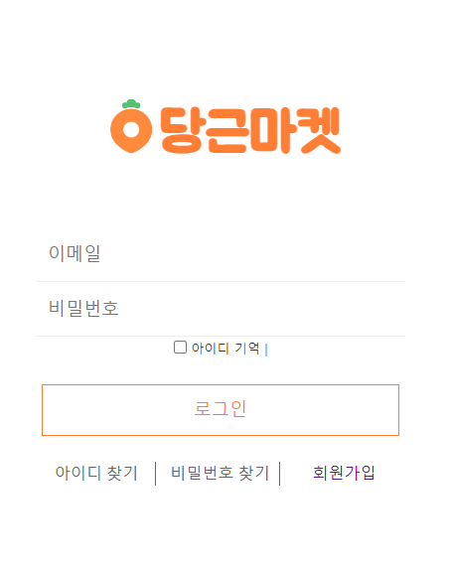
로그인 구조
로그인 버튼 클릭
Login
views/login.jsp

Slide 18
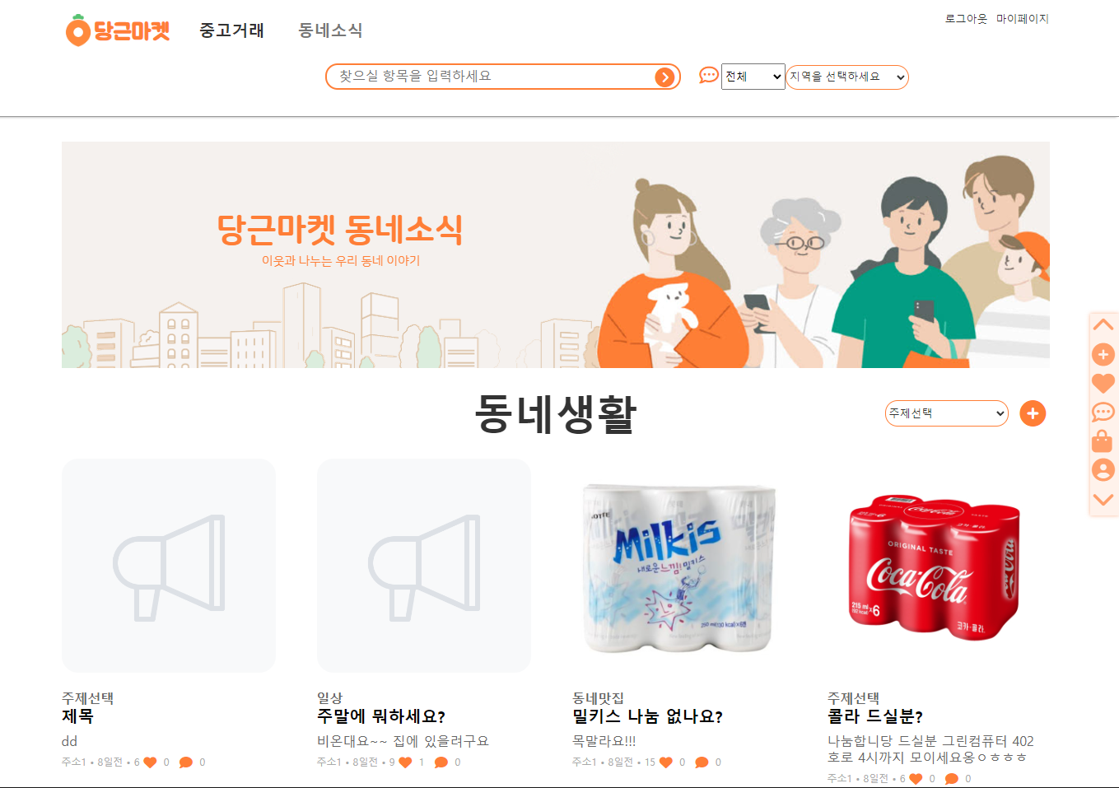
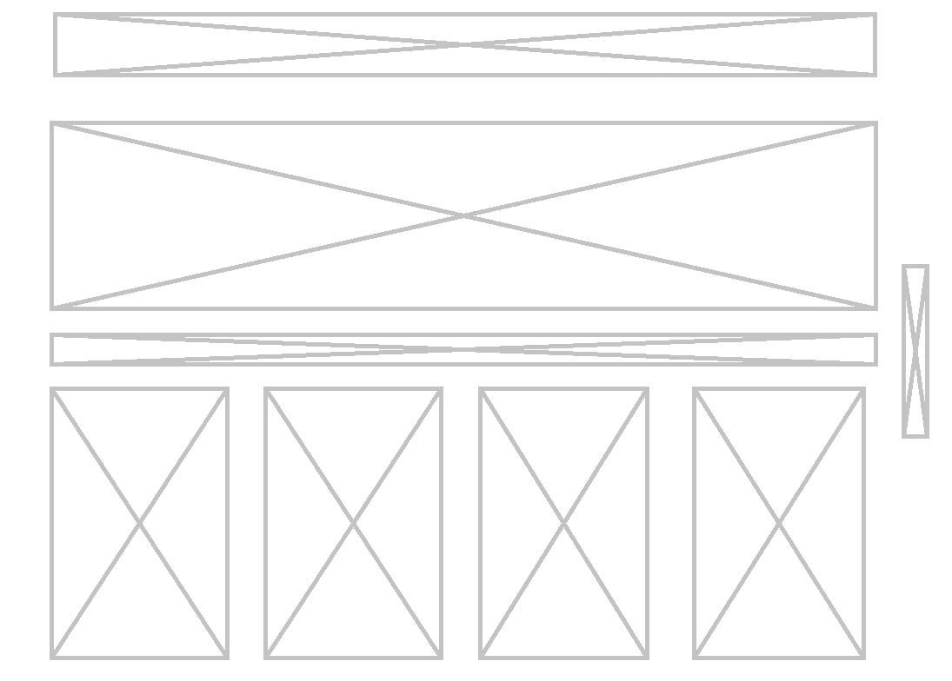
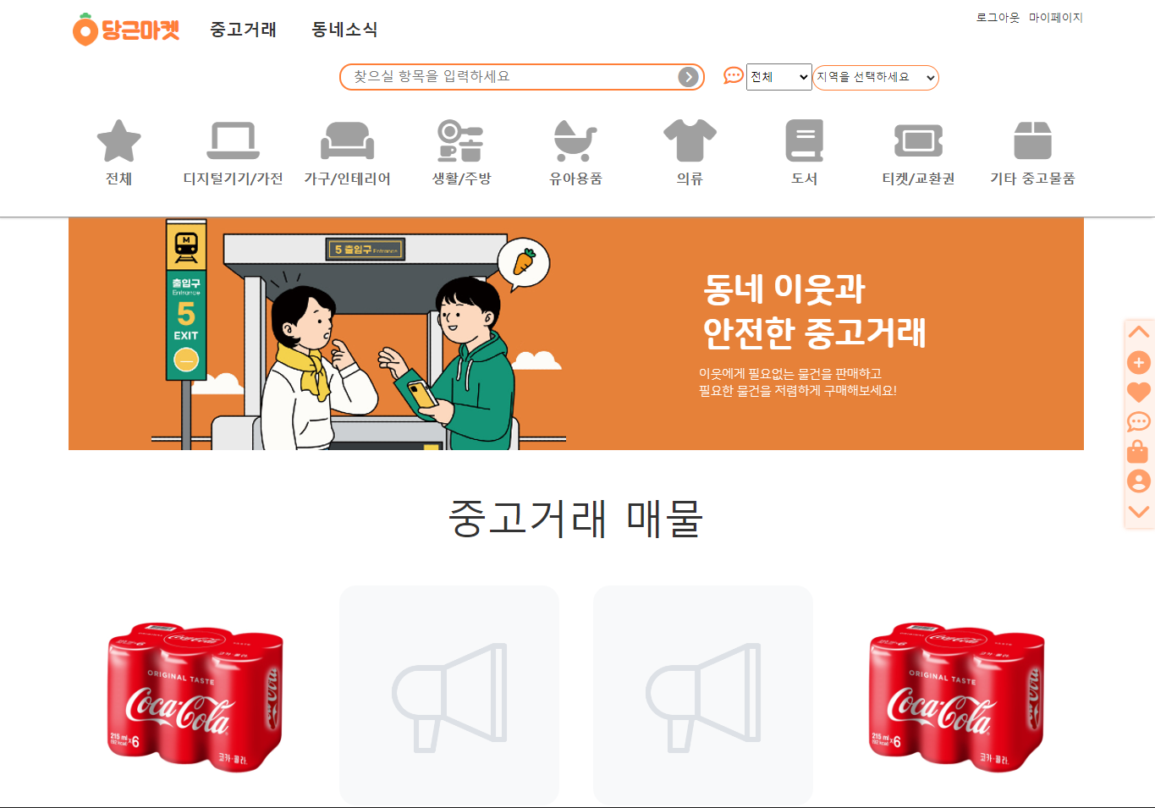
중고 & 게시판
junggoMain.jsp
boardMain.jsp
페이징 처리하여 게시물 리스트를 보여줌

Slide 19

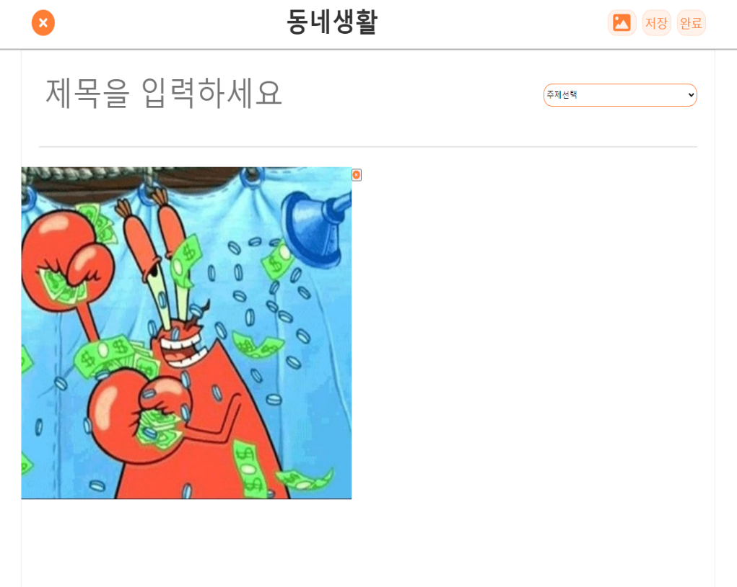
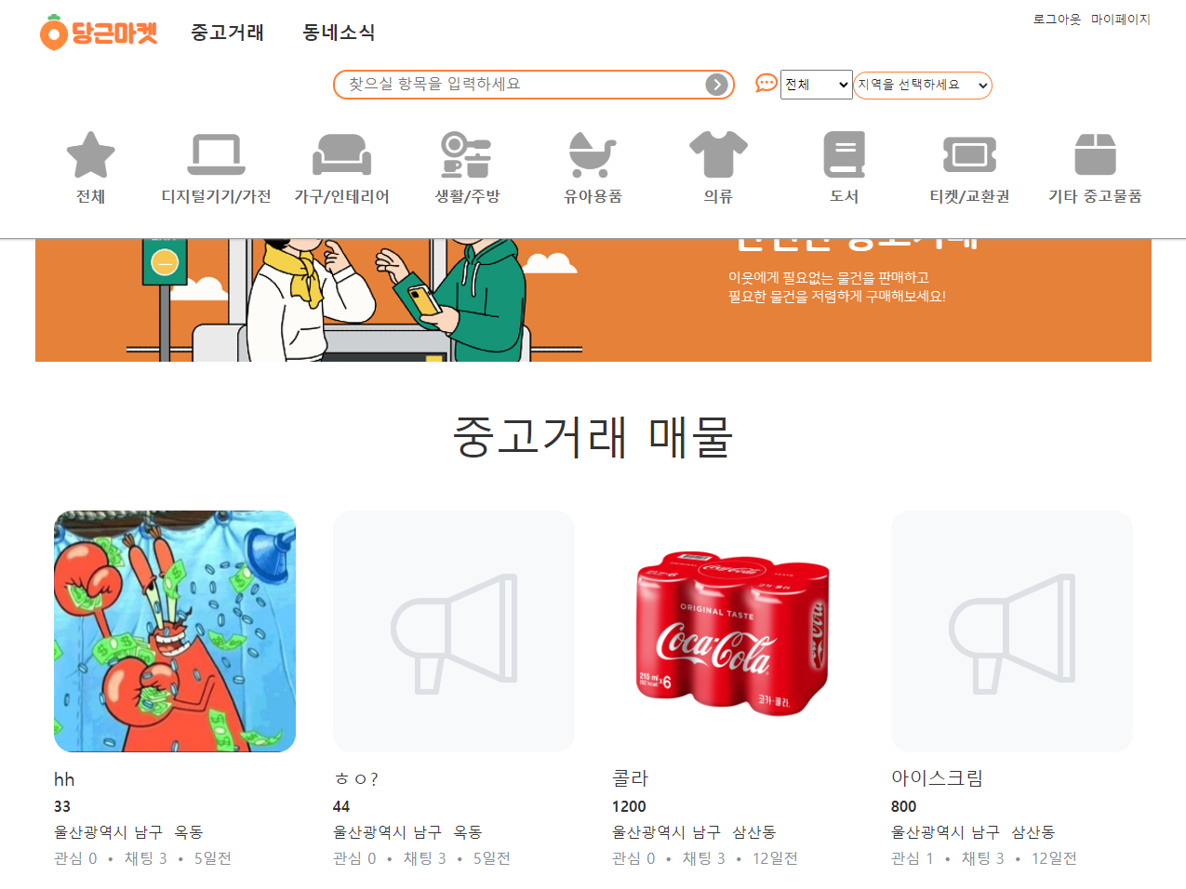
게시물 작성
boardDetail.jsp

Slide 20
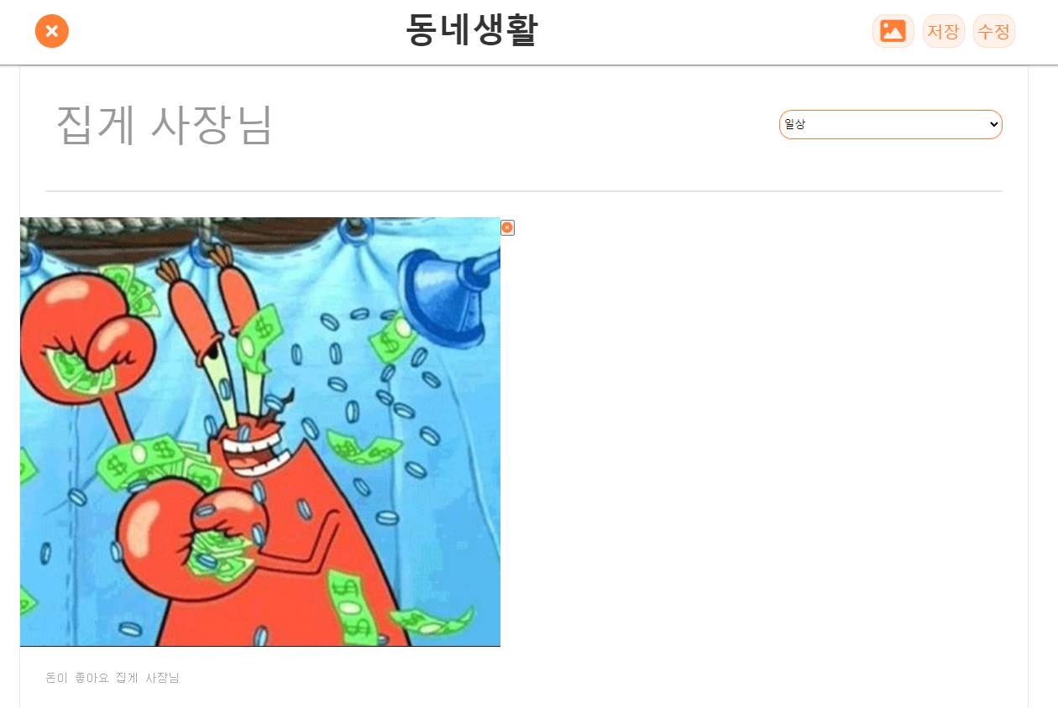
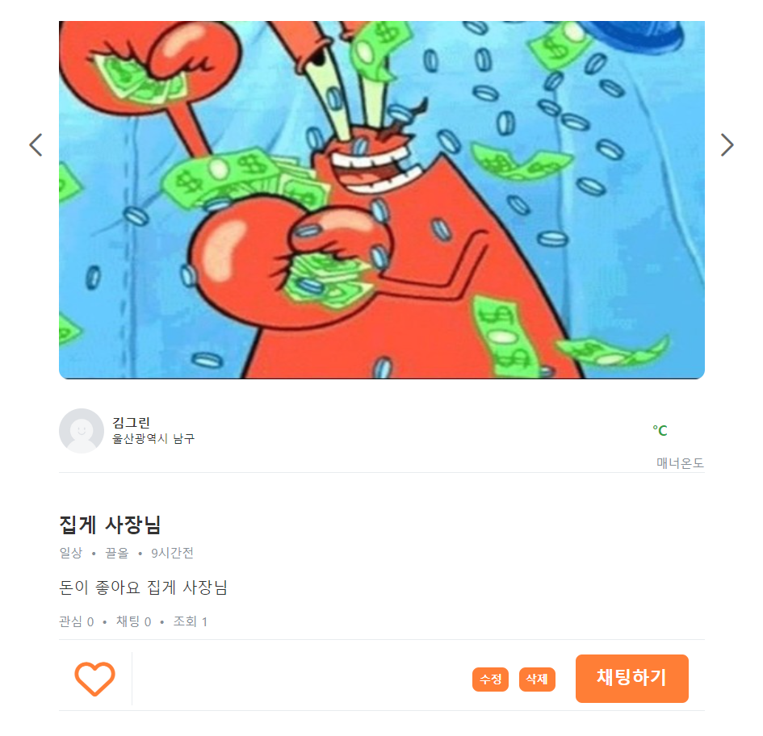

게시물 수정
junggoDetail.jsp
수정버튼 클릭
boardDetail.jsp

Slide 21
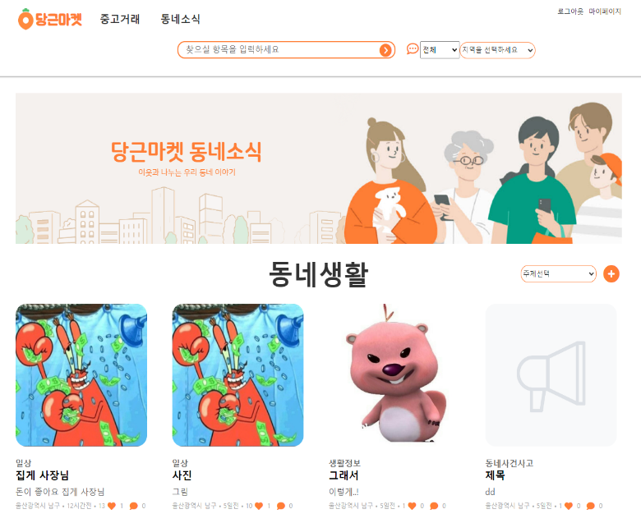
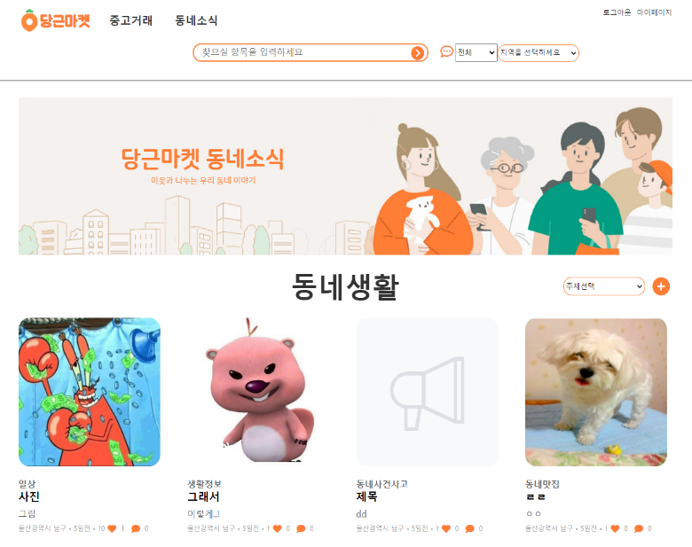
게시물 삭제
junggoDetail.jsp

Slide 22
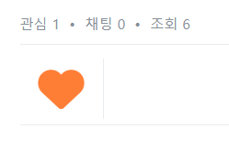
게시물 조회 및 좋아요
junggoDetail.jsp

Slide 23
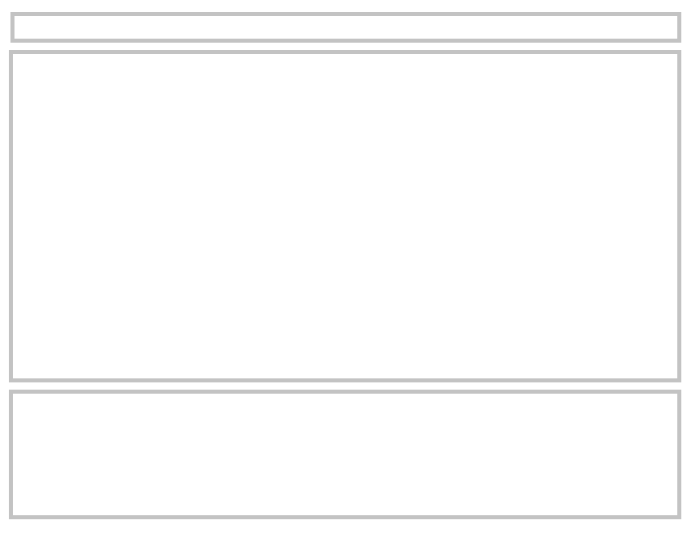
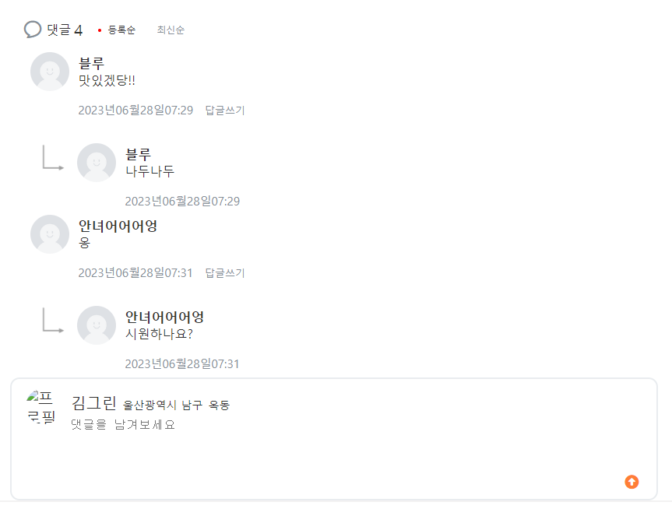
댓글 구조
댓글/대댓글 작성
Comments
junggoDetail.jsp

Slide 24
DB 설계 및 구현
06
ERD 및 테이블 명세서
DB 설계/ 구현 ERD
DB 테이블 명세서(회원, 게시판)
DB테이블 명세서(중고상품, 좋아요/찜)
DB테이블 명세서(게시판/중고상품 댓글)

Slide 25
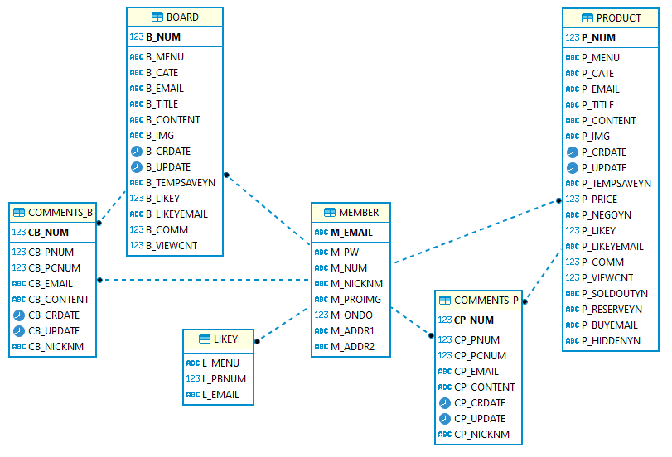
DB 설계/구현 ERD
게시글
상품
게시판 댓글
회원
상품 댓글
좋아요/찜

Slide 26
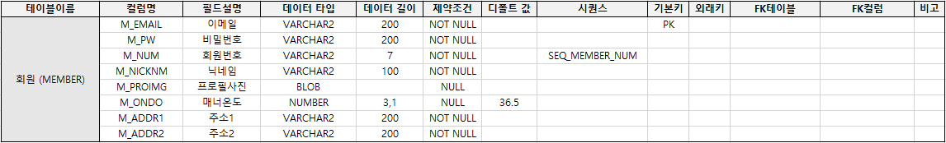
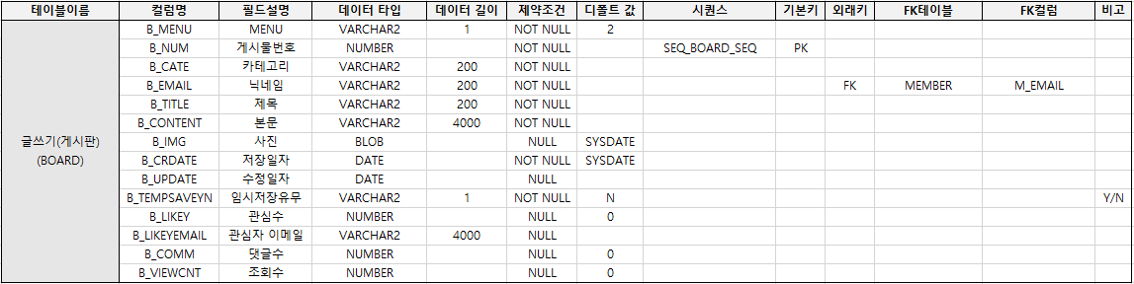
DB 테이블 명세서 (회원, 게시판)

Slide 27
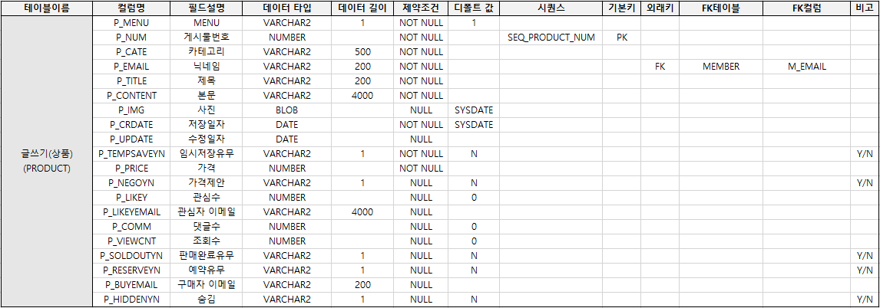
DB 테이블 명세서 (상품, 좋아요/찜)

Slide 28
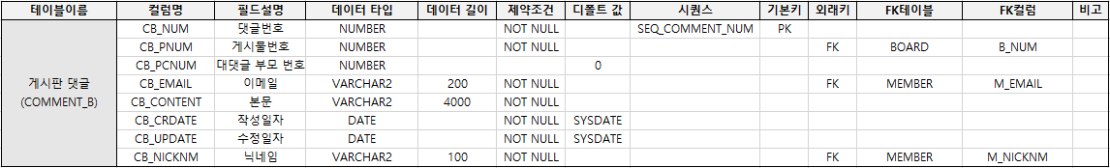
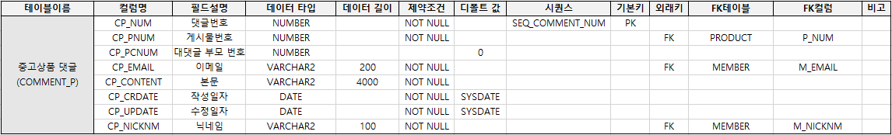
DB 테이블 명세서 (게시판/상품 댓글)

Slide 29
주요 기술 상세서
07
Architecture

Slide 30
아키텍처
Request(HTTP)
myBatis
DB
Response(JSON/JSP)
Data
Client
Server - Spring
Oracle
회원가입
로그인
게시판
댓글
요청 받기
유저 요청의 SQL 생성
응답 전송
정보 저장

Slide 31
개발자 테스트
08
각 페이지별 개발자 테스트
메인 페이지
회원가입 페이지
로그인 페이지
중고 거래, 동네 생활 페이지

Slide 32
1. 메인 페이지

Slide 33
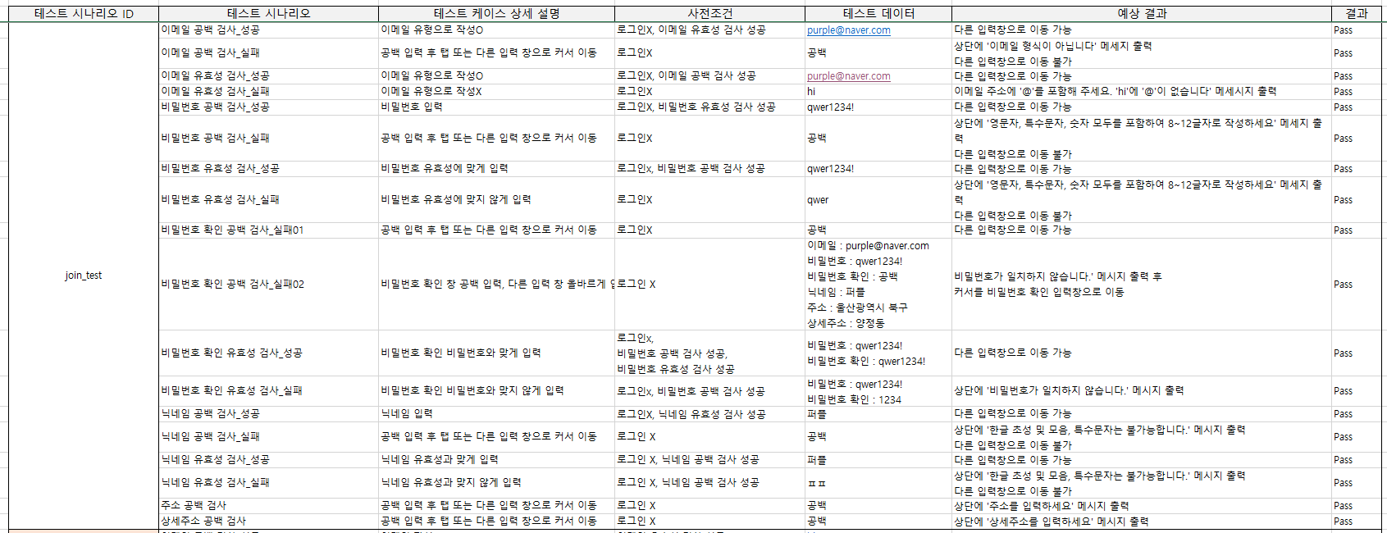
2. 회원가입 페이지

Slide 34
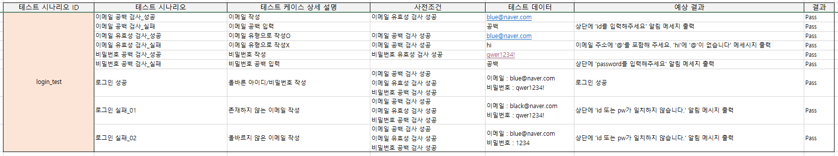
3. 로그인 페이지

Slide 35
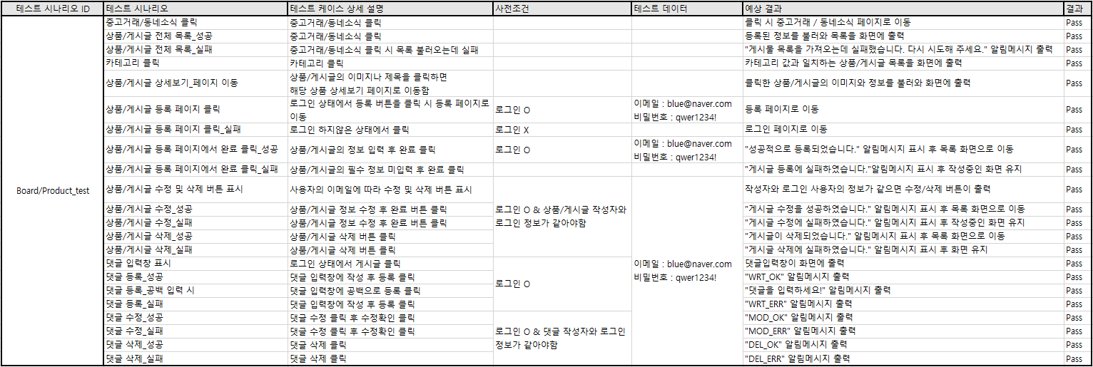
4. 중고 거래, 동네 생활 페이지

Slide 36
THANK YOU
Github URL
김샛별 : https://github.com/dkssudghejr
전미래 : https://github.com/mmirlea
정해주 : https://github.com/jbokchi

